Slide 1
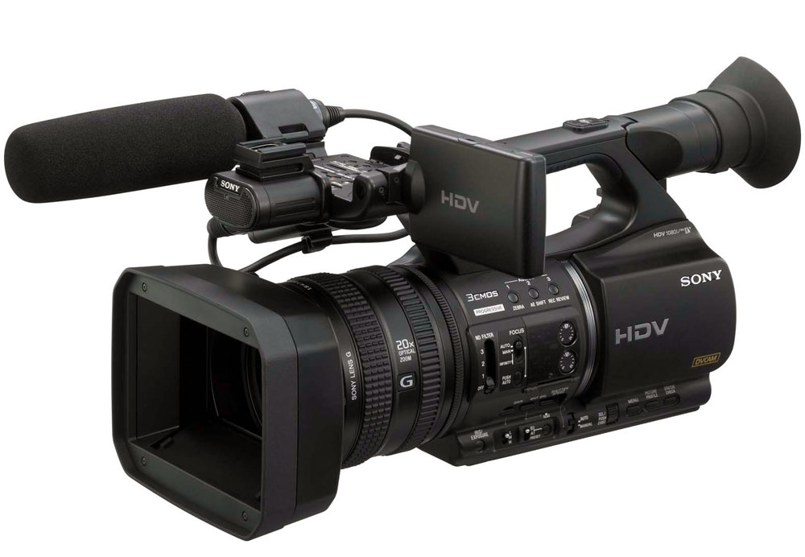
Создание видеофильма.
Работу выполнил студент Ливенского филиала группы ПО 32
Кубарев Александр
Научный руководитель
Смагина И.Н.

Slide 2

цель
Изучить основные возможности программ для обработки видео
Создать собственный видео фильм

Slide 3

задачи
Изучить специализированную, методическую и техническую литературу.
Познакомиться с возможностью различных программ .

Slide 4


Основные методы работы:
Поисковый;
Исследовательский.

Slide 5

Для создания собственного видеофильма необходимо
Владеть приемами монтажа видеофильма на компьютере.
Уметь создавать и использовать при монтаже различные эффекты,заставки , анимированные титры ,футажи и прочие <<вкусности>>.
Разбиваться в различных видео форматах и уметь конвертировать видеофильм в нужный формат.
Ну и, самое главное , это желание научиться самостоятельно делать видеофильмы.

Slide 6



Выбор программы
Окно проекта , где отображаются используемые в проекте файлы (видеоматериал, изображение , звуковые файлы);
Окно материала , где можно просмотреть материал для монтажа.
Окно монтажа , где отображается получающийся видеоряд;
Окно таймлайна , где виден таймлайн с находящимися в ней секвенциями (монтажный стол с кусочками видео);
Окно эффектов;
История;
Инструменты.

Slide 7


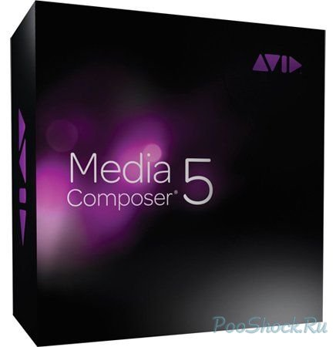
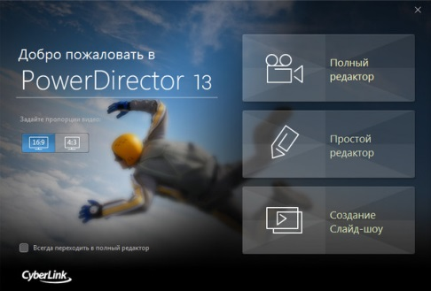
Условия выбора программы
По предпочитаемой операционной системы компьютера.
По удобству использования.
По функционалу (в зависимости от решаемых задач).

Slide 8
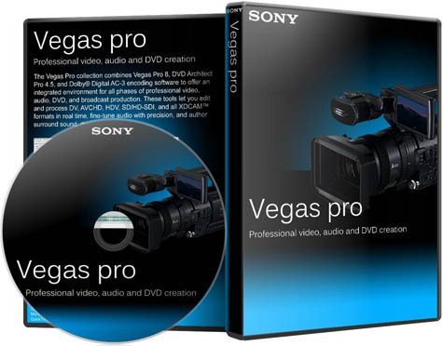
SONY VEGAS PRO

Slide 9
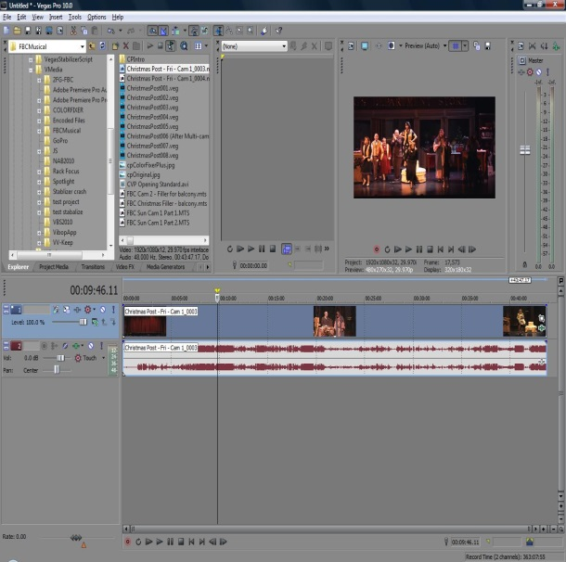
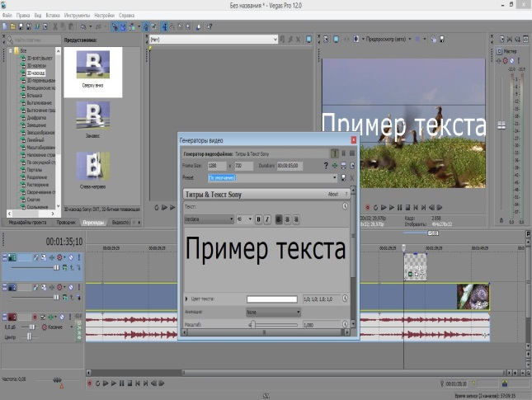
основные достоинства редактора Vegas:
даже в "младшей" версии Vegas Movie Studio можно использовать до 4 видео- и 4 звуковых дорожек, в версии Vegas Pro количество дорожек неограничено;
наглядный, легко осваиваемый, интуитивно понятный, но при этом высокофункциональный и хорошо продуманный пользовательский интерфейс;
высокая устойчивость работы;
возможность создания "объемного" звука в формате 5.1, а также ввода (начиная с Vegas Pro 8-й версии) и вывода его в формате (Dolby Digital);

Slide 10
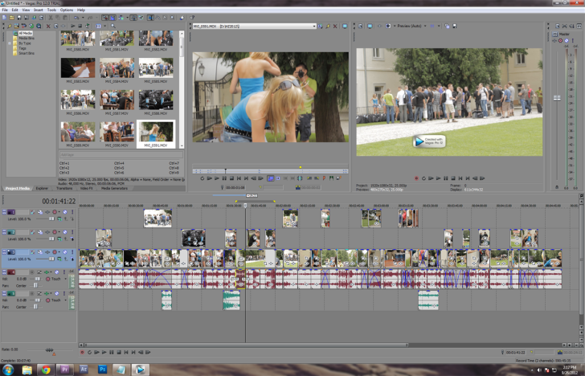
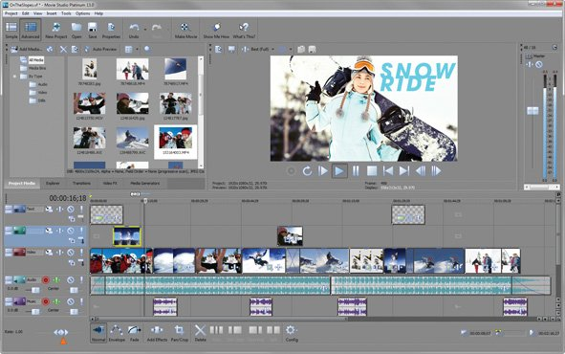
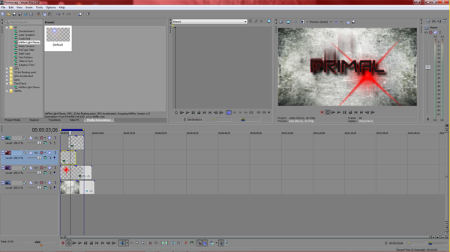
некоторые недостатки программы:
программа не имеет русскоязычного интерфейса
программа не умеет сохранять без пересжатия видео в формате AVCHD
набор эффектов, а особенно возможностей по наложению текста на видео, может оказаться недостаточным для "продвинутого" пользователя

Slide 11
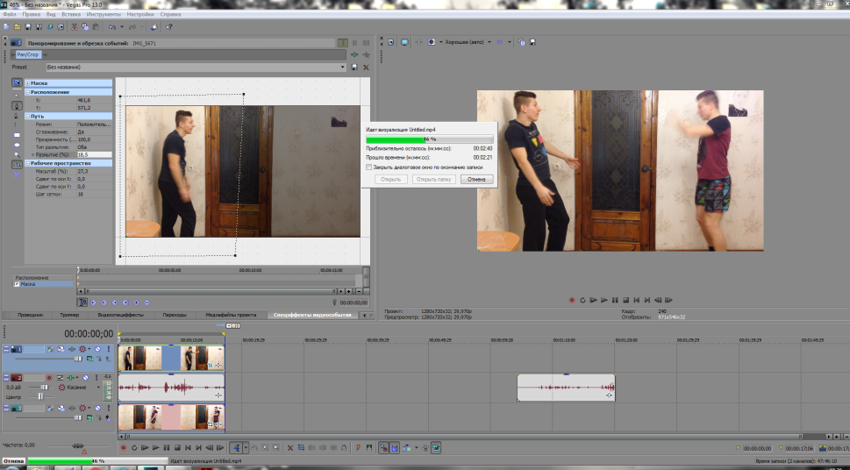
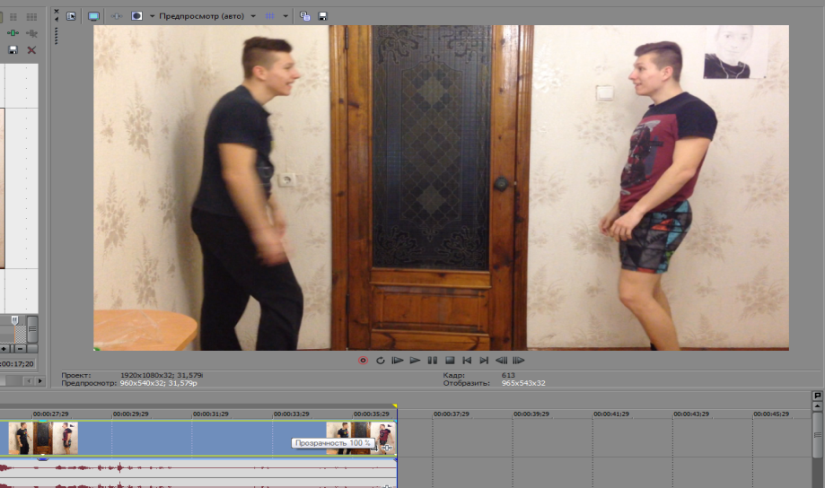
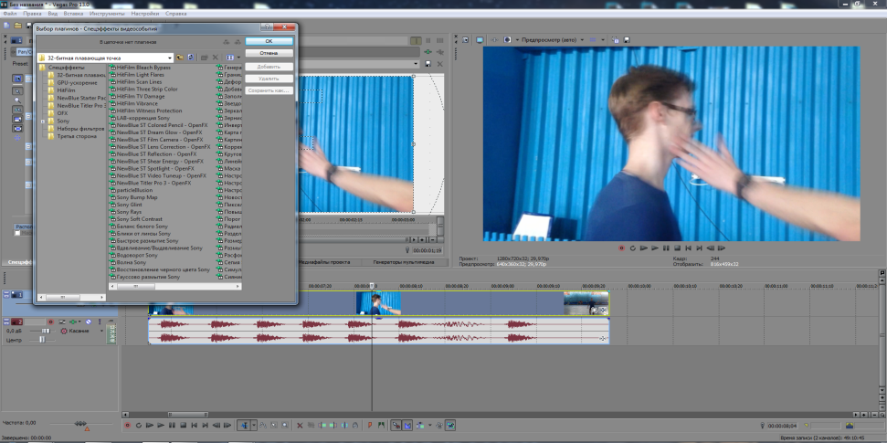
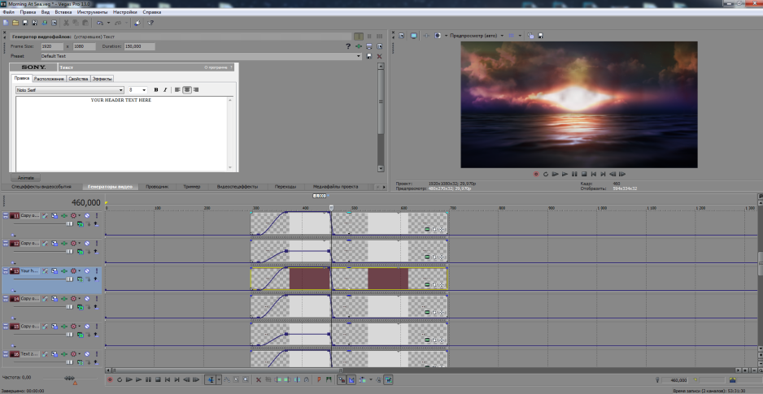
«скриншоты создания моего проекта»

